Slide 1

LOGO
零基础 Python 入门
互联网新技术在线教育领航者

Slide 2

第一讲
程序设计基础
-- Python 语言概述
互联网新技术在线教育领航者

Slide 3
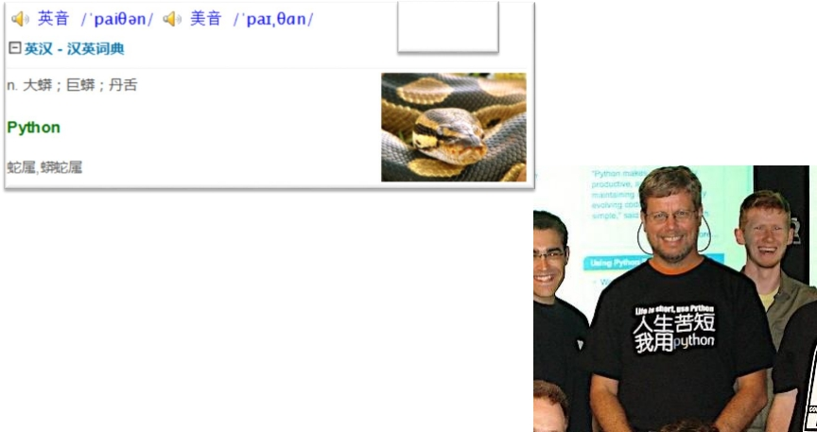
Python 语言概述
Python
Python 语言
• 诞生于 1990 年，由 Guido van Rossum 设计并领
导开发
• 2000 年 10 月， Python2.0 正式发布
• 2010 年， Python 2.x 发布了最后一版，为 2.7
• 2008 年 12 月， Python3.0 正式发布
• “ Python2.x 已经是遗产， python3.x 是现在和未来的语言”
互联网新技术在线教育领航者

Slide 4
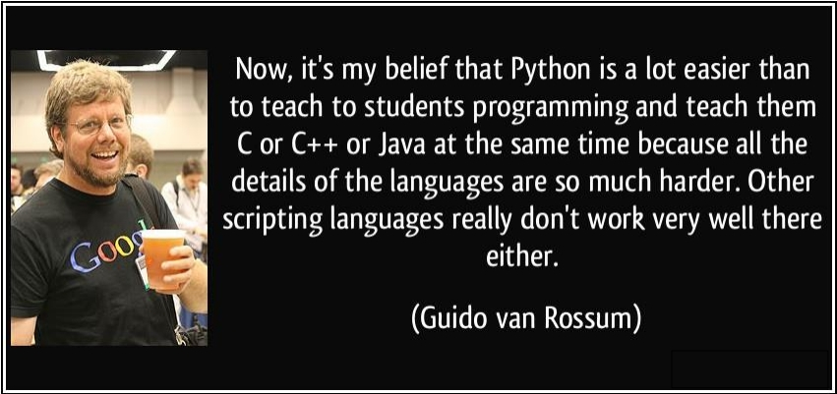
Python 语言概述
为什么选择 Python 语言？
互联网新技术在线教育领航者

Slide 5
Python 语言概述
Python 语言特点
• 语法 简洁 ，实现相同功能，代码量仅相当于其他语言的 1/10~1/5
• 跨 平台，可用于大部分操作系统、集群、服务器，甚至小设备（如：树莓派）上
• 可 扩展 ，可与其他编程语言集成，如 C 、 C++ 、 Java 等
• 开放 源码， Python 和大部分支持库及工具都是开源的
• 多用途 ，可用于快速、交互式代码开发，也可用于构建大型应用程序，如科学计算
、数据处理、人工智能等
• 类库 丰富 ，除了自身提供的几百个内置库，开源社区还贡献了十几万个第三方库，
拥有良好的编程生态
• …
互联网新技术在线教育领航者

Slide 6
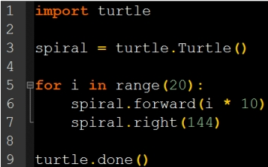
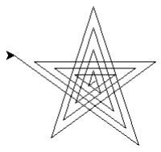
Python 应用
• 迭代五角星绘制
• 9 行代码
互联网新技术在线教育领航者

Slide 7
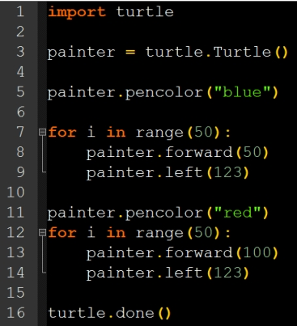
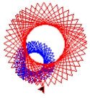
Python 应用
• 16 行代码
互联网新技术在线教育领航者

Slide 8
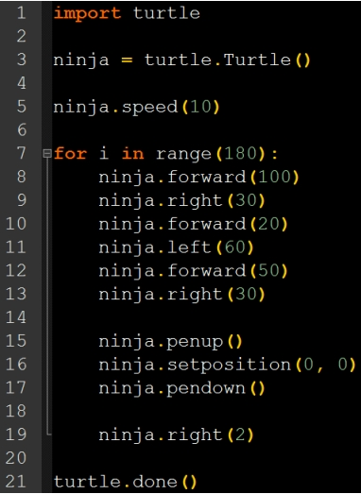

Python 应用
• 21 行代码
互联网新技术在线教育领航者

Slide 9
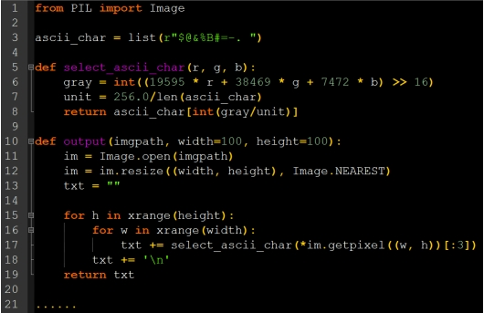
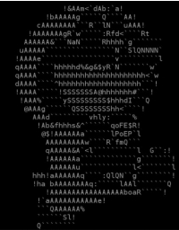
Python 应用
• 字符画绘制
• <30 行代码
互联网新技术在线教育领航者

Slide 10
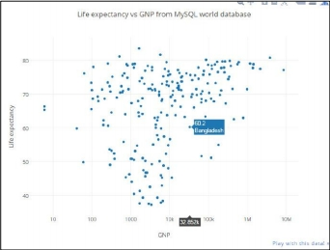
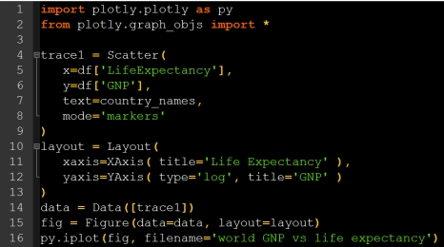
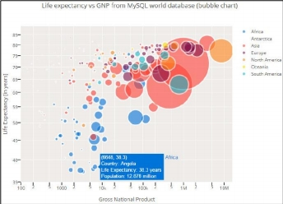
Python 应用
• 数据可视化
互联网新技术在线教育领航者

Slide 11
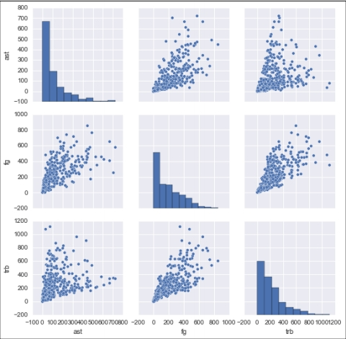
Python 应用
• 数据分析
互联网新技术在线教育领航者

Slide 12
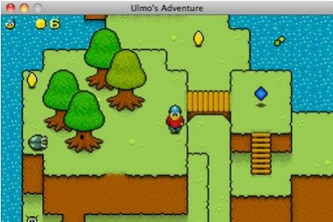
Python 应用
• 游戏
参考： https://www.pygame.org
互联网新技术在线教育领航者

Slide 13
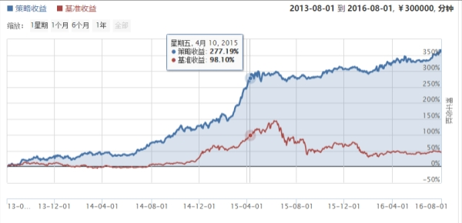
Python 应用
• 量化分析
参考： https://www.joinquant.com/
互联网新技术在线教育领航者

Slide 14
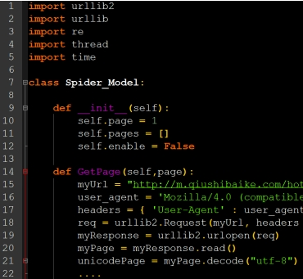
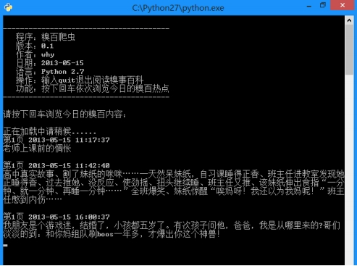
Python 应用
• 网络爬虫
参考： http://wiki.jikexueyuan.com/project/python-crawler/source-code-and-analysi.html
互联网新技术在线教育领航者

Slide 15
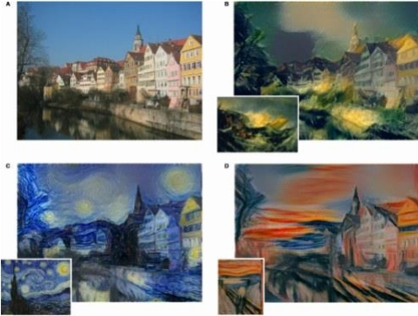
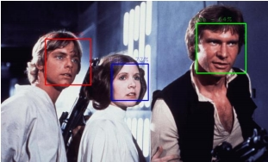
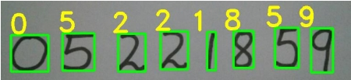
Python 应用
• 人工智能
互联网新技术在线教育领航者

Slide 16

Next?
• 编写 Python 代码需要准备什么？
互联网新技术在线教育领航者

